Slide 1
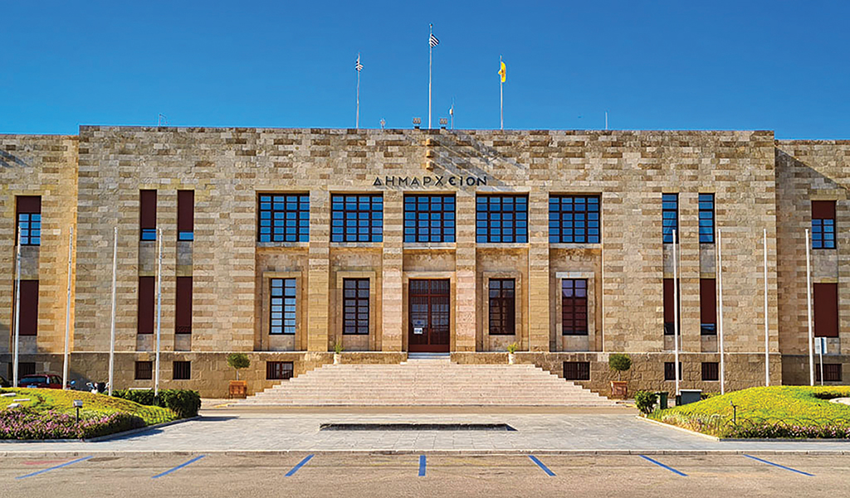
ΑΝΑΛΥΣΗ ΥΦΙΣΤΑΜΕΝΗΣ ΚΑΤΑΣΤΑΣΗΣ
ΚΥΚΛΟΦΟΡΙΑΚΗΣ ΔΙΑΧΕΙΡΙΣΗΣ ΠΕΡΙΞ ΤΗΣ ΠΛΑΤΕΙΑΣ ΚΥΠΡΟΥ
ΚΑΤΑΡΤΙΣΗ ΣΕΝΑΡΙΟΥ ΣΤΑ ΠΛΑΙΣΙΑ ΥΛΟΠΟΙΗΣΗΣ ΤΟΥ ΣΒΑΚ ΡΟΔΟΥ

Slide 2
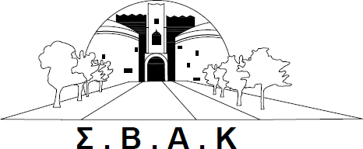

H ΔΗΜΟΤΙΚΗ ΑΡΧΗ λαμβάνοντας υπόψη το κυκλοφοριακό πρόβλημα που δημιουργείται κατά χρονικές περιόδους στο κέντρο της πόλης, ζήτησε από τη Διεύθυνση Τεχνικών έργων και Υποδομών, στο πλαίσιο εκπόνησης του ΣΒAΚ ΔΗΜΟΥ ΡΟΔΟΥ, να εξεταστεί η εφαρμογή μέτρων περιορισμού της κυκλοφορίας στην περιοχή της Πλατείας Κύπρου και στους οδικούς άξονες που συνδέονται λειτουργικά με αυτήν.
.

Slide 3
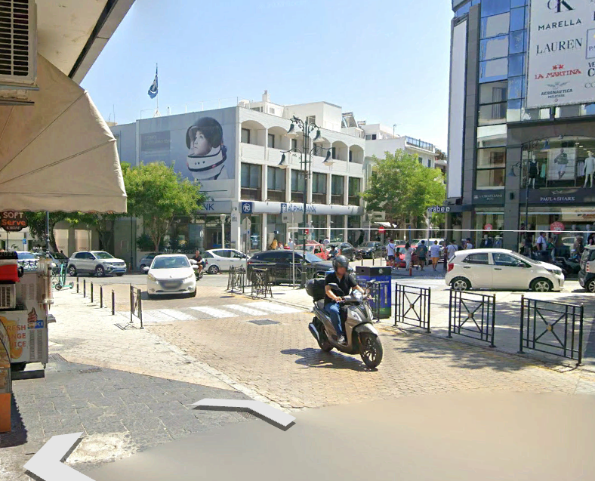
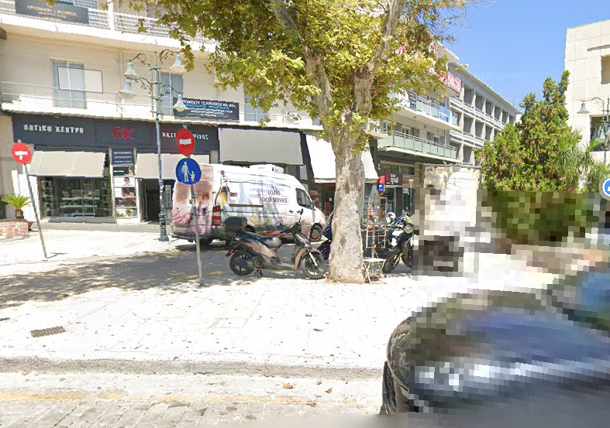
ΥΦΙΣΤΑΜΕΝΗ ΚΑΤΑΣΤΑΣΗ ΠΛΑΤΕΙΑΣ ΚΥΠΡΟΥ

Slide 4
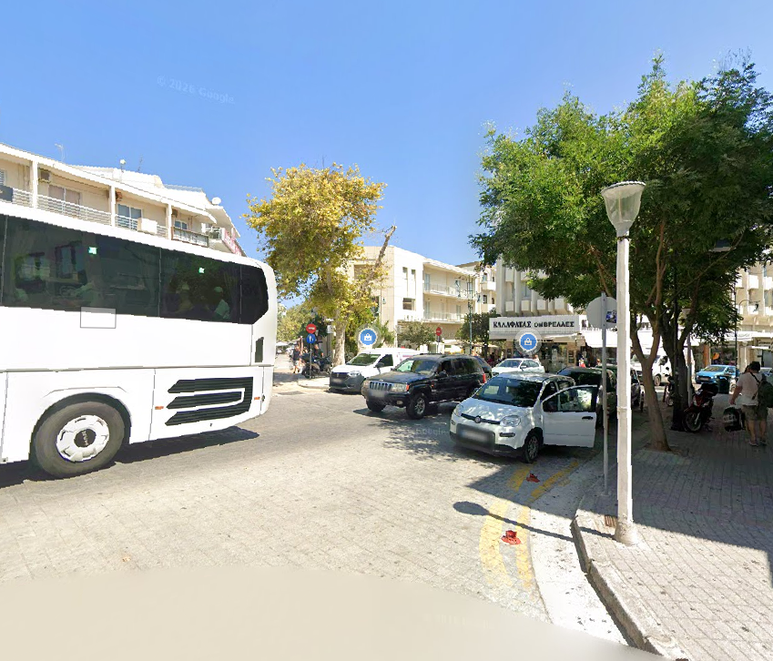
ΥΦΙΣΤΑΜΕΝΗ ΚΑΤΑΣΤΑΣΗ _ ΠΛΑΤΕΙΑΣ ΚΥΠΡΟΥ

Slide 5
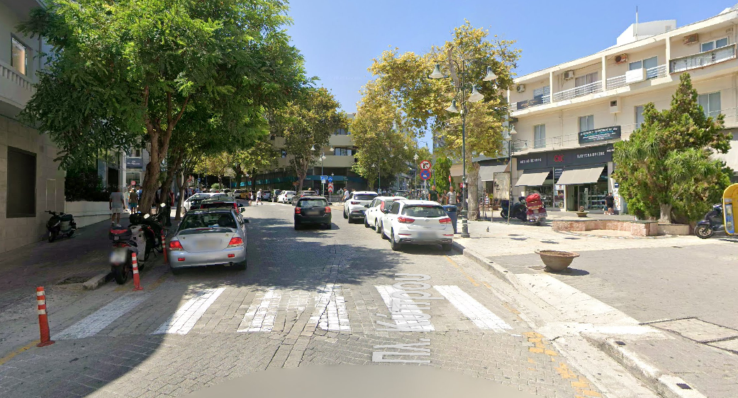
ΥΦΙΣΤΑΜΕΝΗ ΚΑΤΑΣΤΑΣΗ _ ΠΛΑΤΕΙΑΣ ΚΥΠΡΟΥ

Slide 6
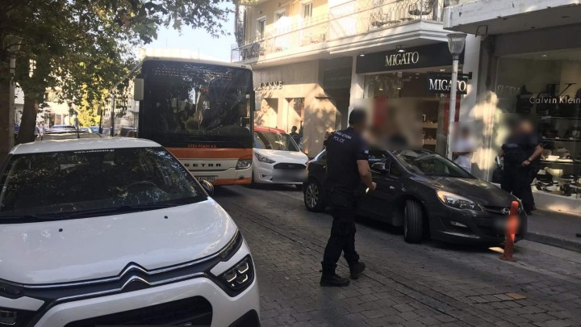
ΥΦΙΣΤΑΜΕΝΗ ΚΑΤΑΣΤΑΣΗ _ ΠΛΑΤΕΙΑΣ ΚΥΠΡΟΥ

Slide 7
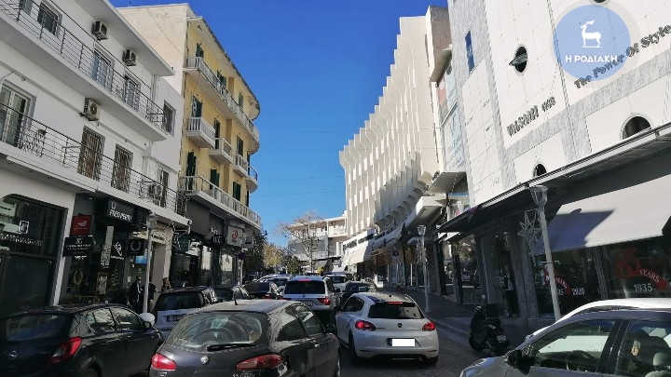
ΥΦΙΣΤΑΜΕΝΗ ΚΑΤΑΣΤΑΣΗ _ ΠΛΑΤΕΙΑΣ ΚΥΠΡΟΥ

Slide 8
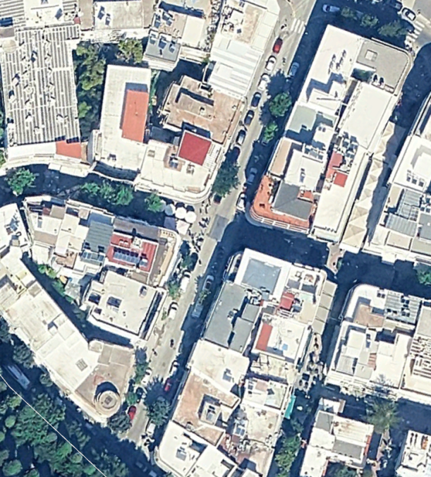
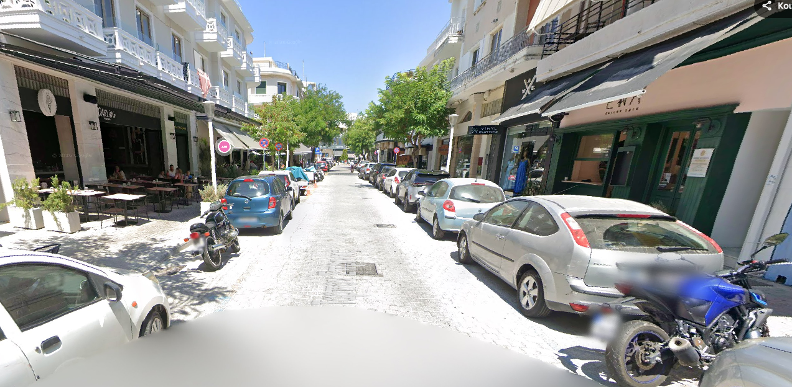
Οδός: ΤΑΡΠΟΝ ΣΠΡΙΝΓΚΣ
Υφιστάμενη κατάσταση

Slide 9
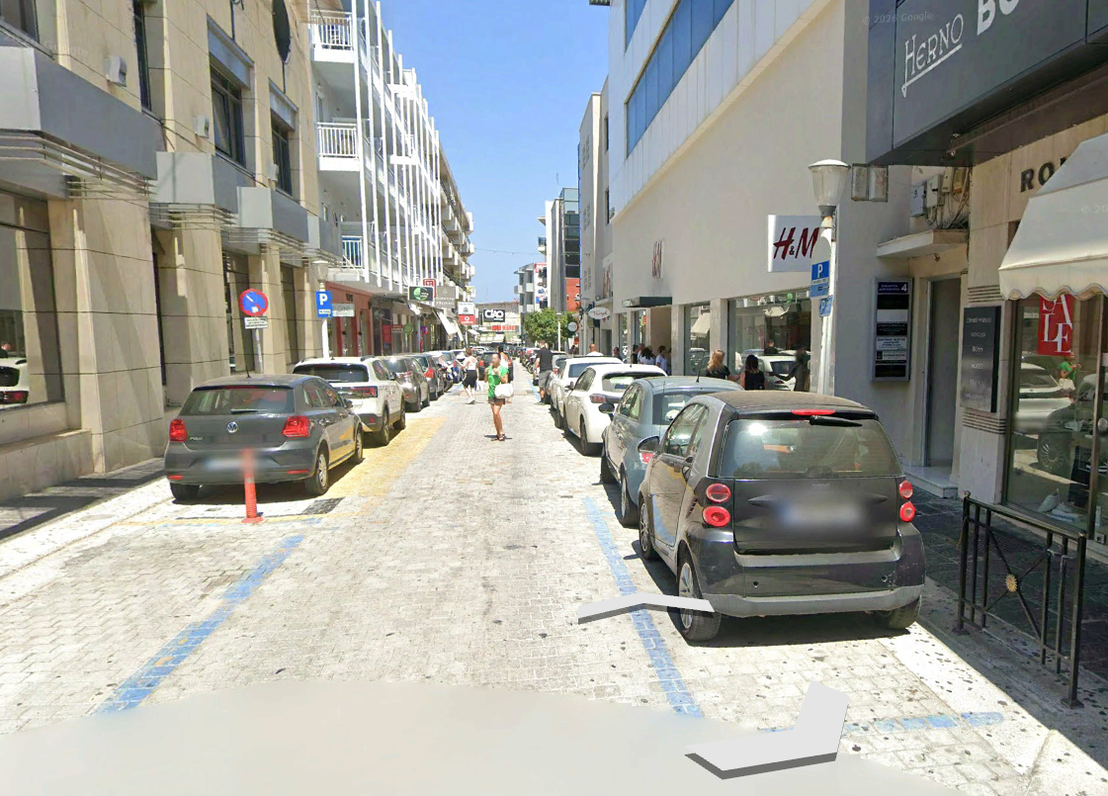
Οδός: ΕΘΕΛΟΝΤΩΝ ΔΩΔΕΚΑΝΗΣΙΩΝ
Υφιστάμενη κατάσταση

Slide 10
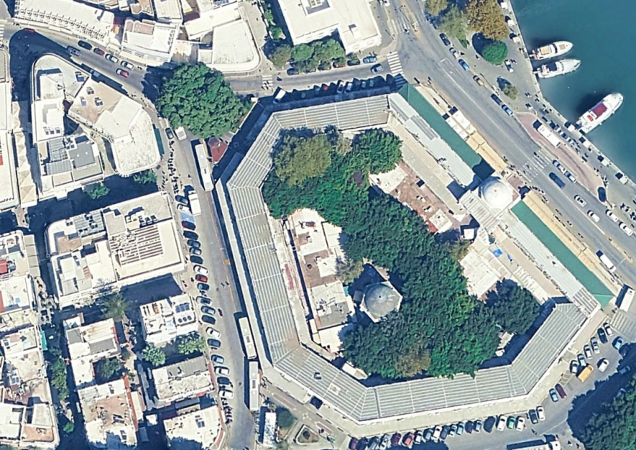
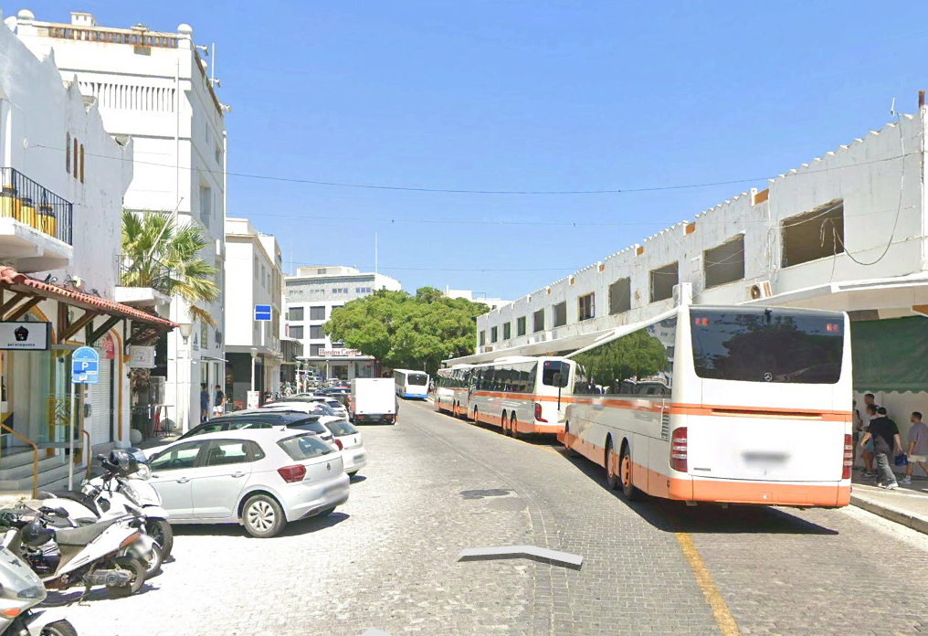
Οδός: ΑΒΕΡΩΦ
Υφιστάμενη κατάσταση

Slide 11
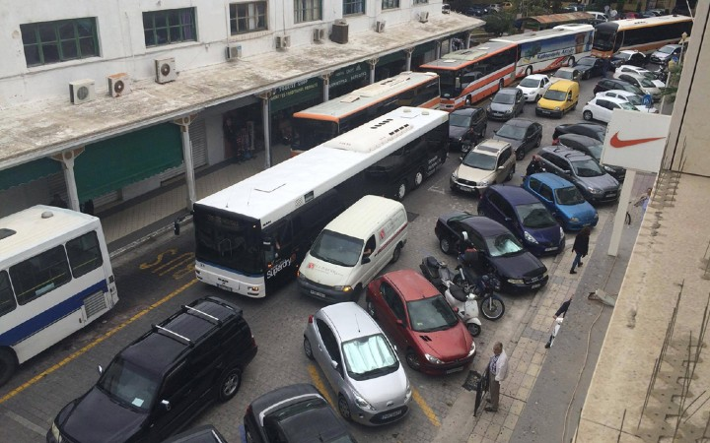
Οδός Αβερωφ :Υφιστάμενη κατάσταση

Slide 12
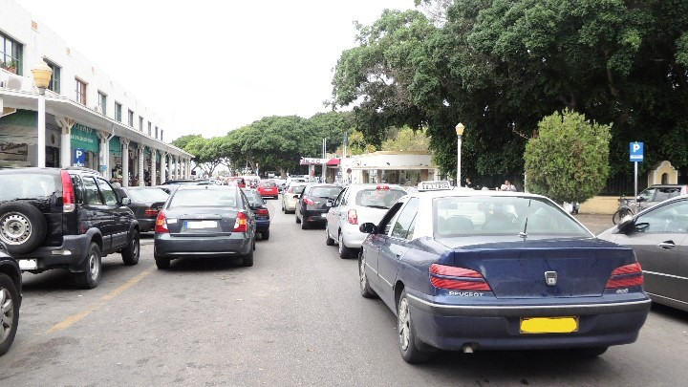
Συμβολή οδών Αβερωφ - Παπάγου
Υφιστάμενη κατάσταση

Slide 13
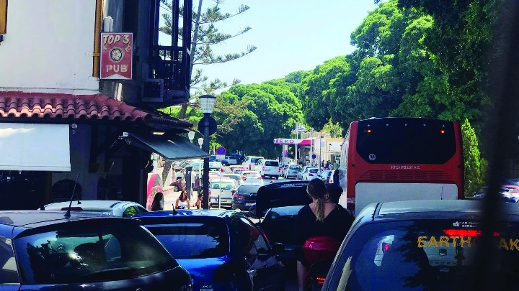
Συμβολή οδών Αβερωφ - Παπάγου
Υφιστάμενη κατάσταση

Slide 14
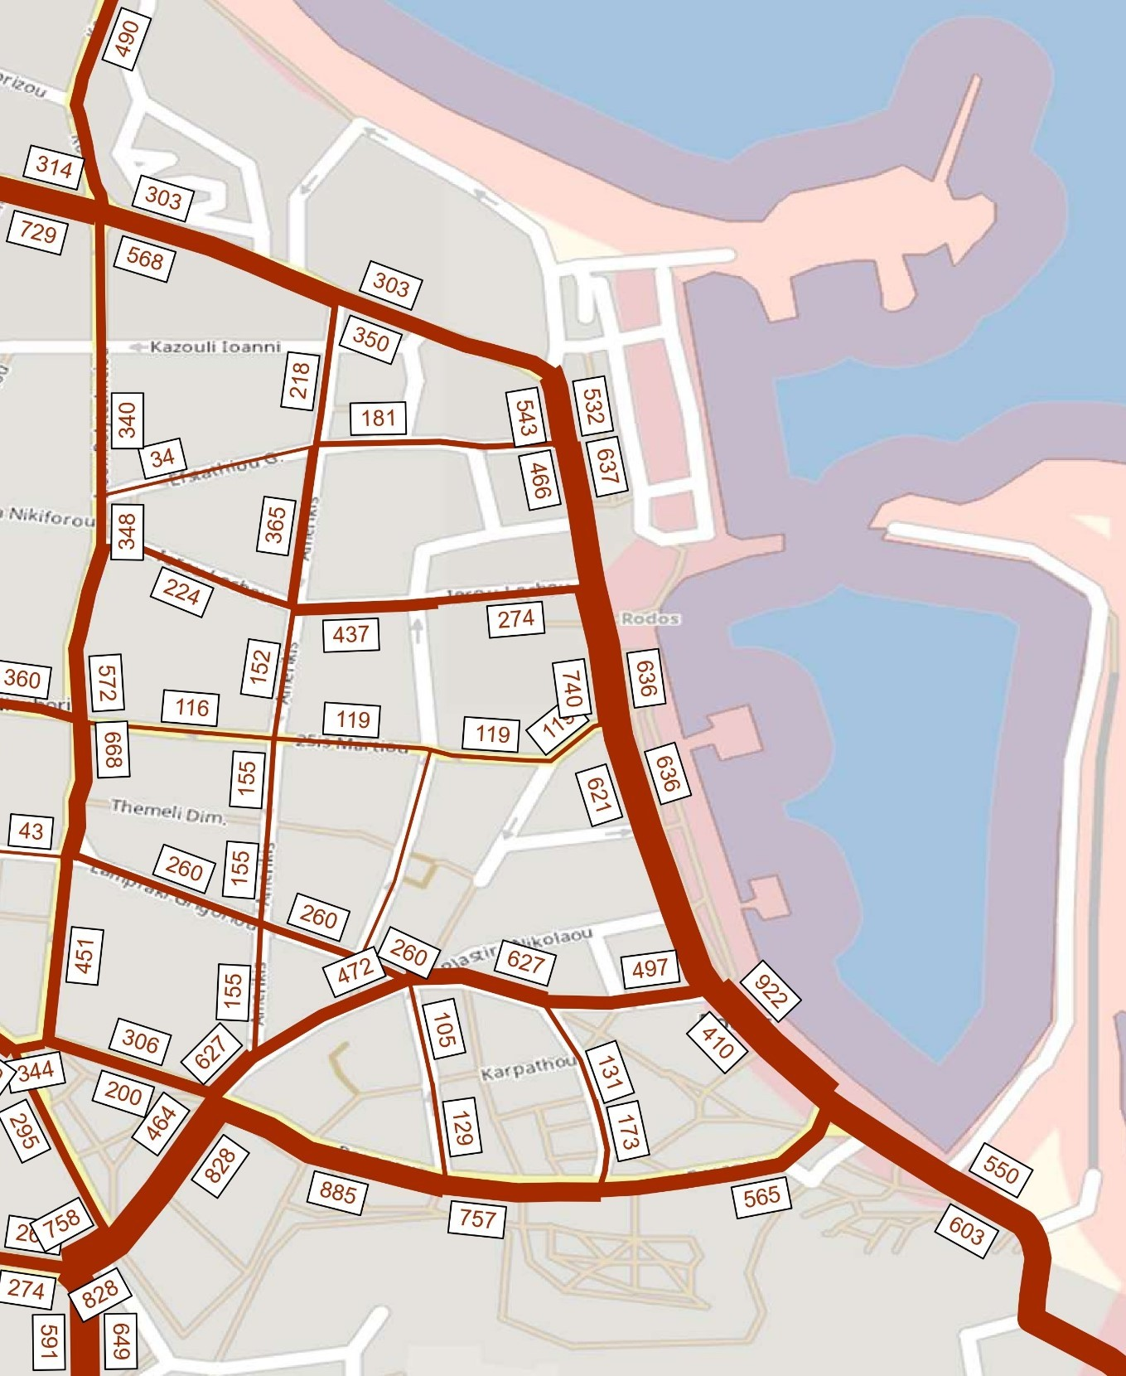
Κυκλοφοριακοί Φόρτοι
υφιστάμενης κατάστασης

Slide 15
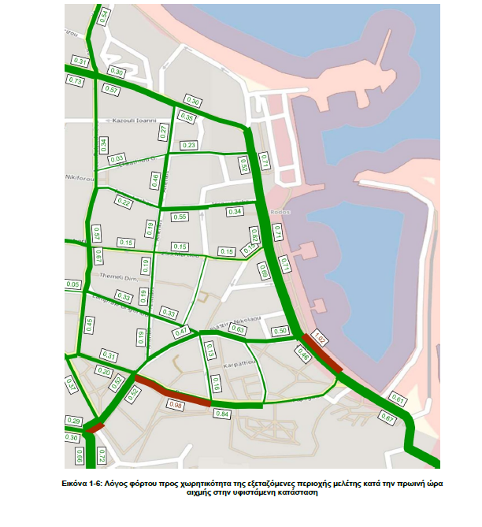
Κυκλοφοριακή ροη
υφιστάμενης κατάστασης

Slide 16
Η ανάπτυξη του δικτύου βασίστηκε :
στην ιεράρχηση του οδικού δικτύου,
στη γεωμετρία των οδικών τμημάτων,
στις επιτρεπόμενες ταχύτητες κίνησης,
στις κατευθύνσεις κυκλοφορίας,
στον αριθμό λωρίδων κυκλοφορίας,
στις επιτρεπόμενες κινήσεις στους κόμβους,
Στα βασικά στοιχεία λειτουργίας της κυκλοφορίας και ρύθμισης προτεραιότητας

Slide 17
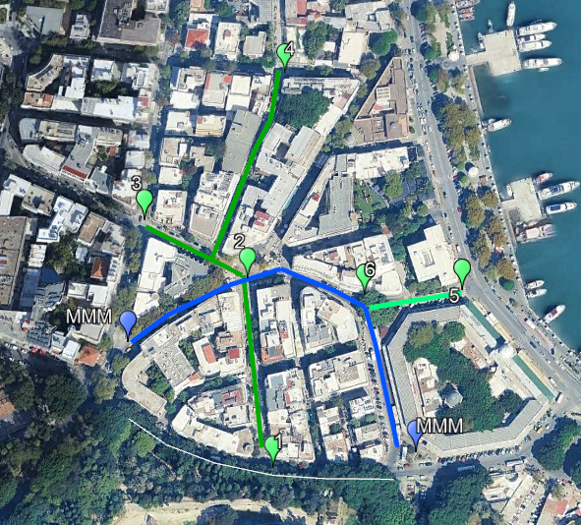
Πεζοδρομήσεις οδικών τμημάτων
Οδός Τάρπον Σπρινγκς
Οδός Εθελοντών Δωδεκανησίων, από τη συμβολή της με την οδό Γρηγορίου Λαμπράκη έως τη συμβολή της με την οδό 25^{ης} Μαρτίου
Τμήμα της οδού Γρηγορίου Λαμπράκη, από τη συμβολή της με την οδό Εθν. Μακαρίου έως τη συμβολή της με την οδό Αμερικής.
Τμήμα της οδού Γαλλίας

Slide 18
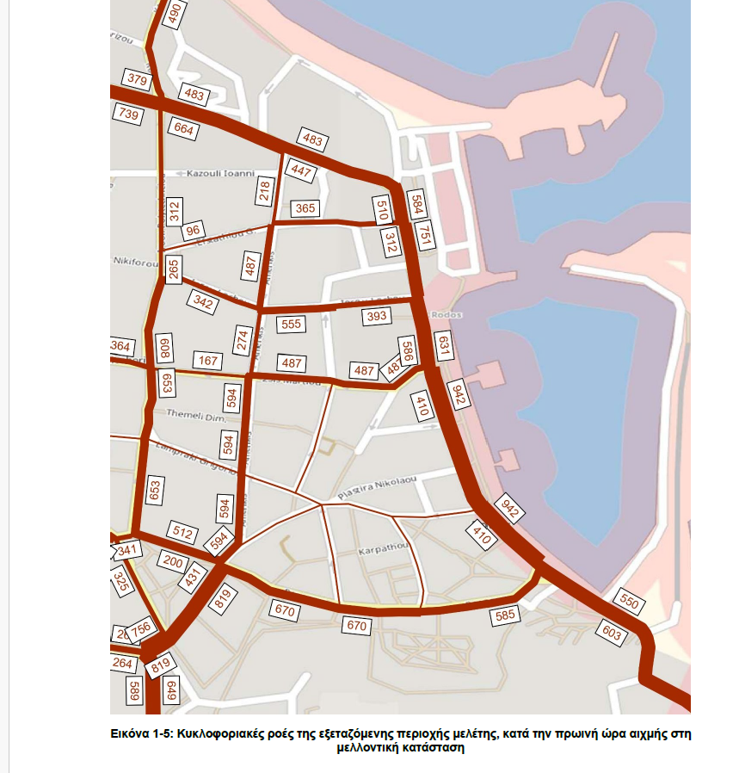
Κυκλοφοριακοί Φόρτοι
Μελλοντικής κατάστασης

Slide 19
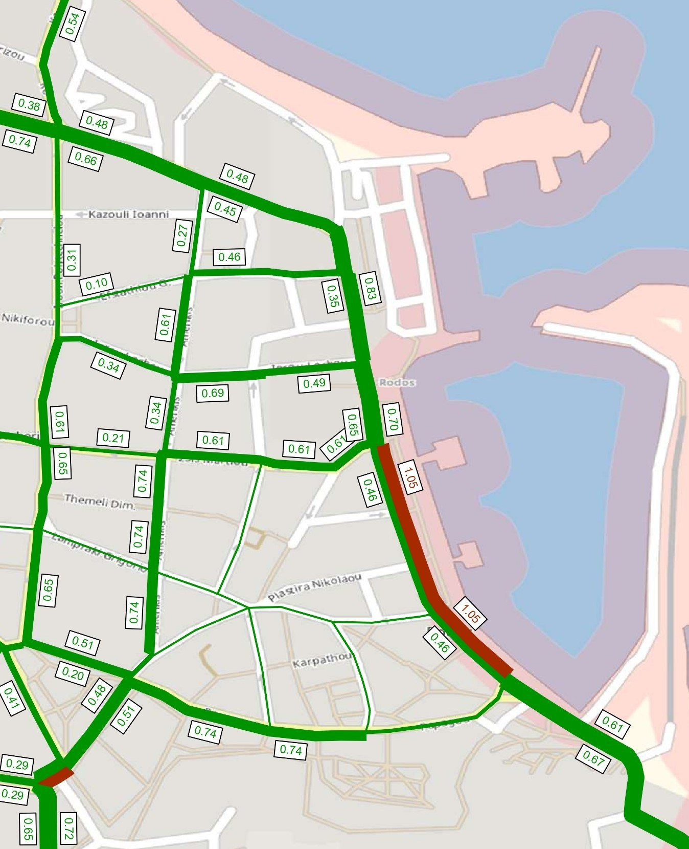
Κυκλοφοριακή ροη
Μελλοντικής κατάστασης

Slide 20
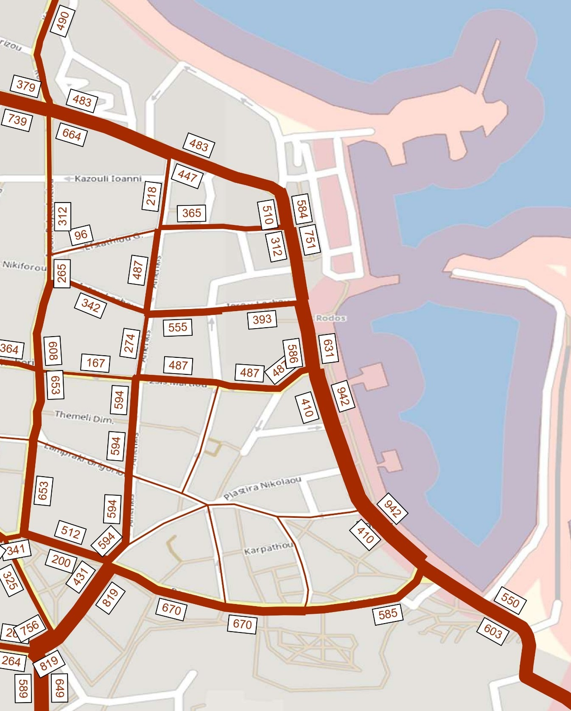
Συγκριτικοί χάρτες _Κυκλοφοριακές ροές της εξεταζόμενης περιοχής μελέτης, κατά την πρωινή ώρα αιχμής
Υφιστάμενη κατάσταση Μελλοντική κατάσταση

Slide 21
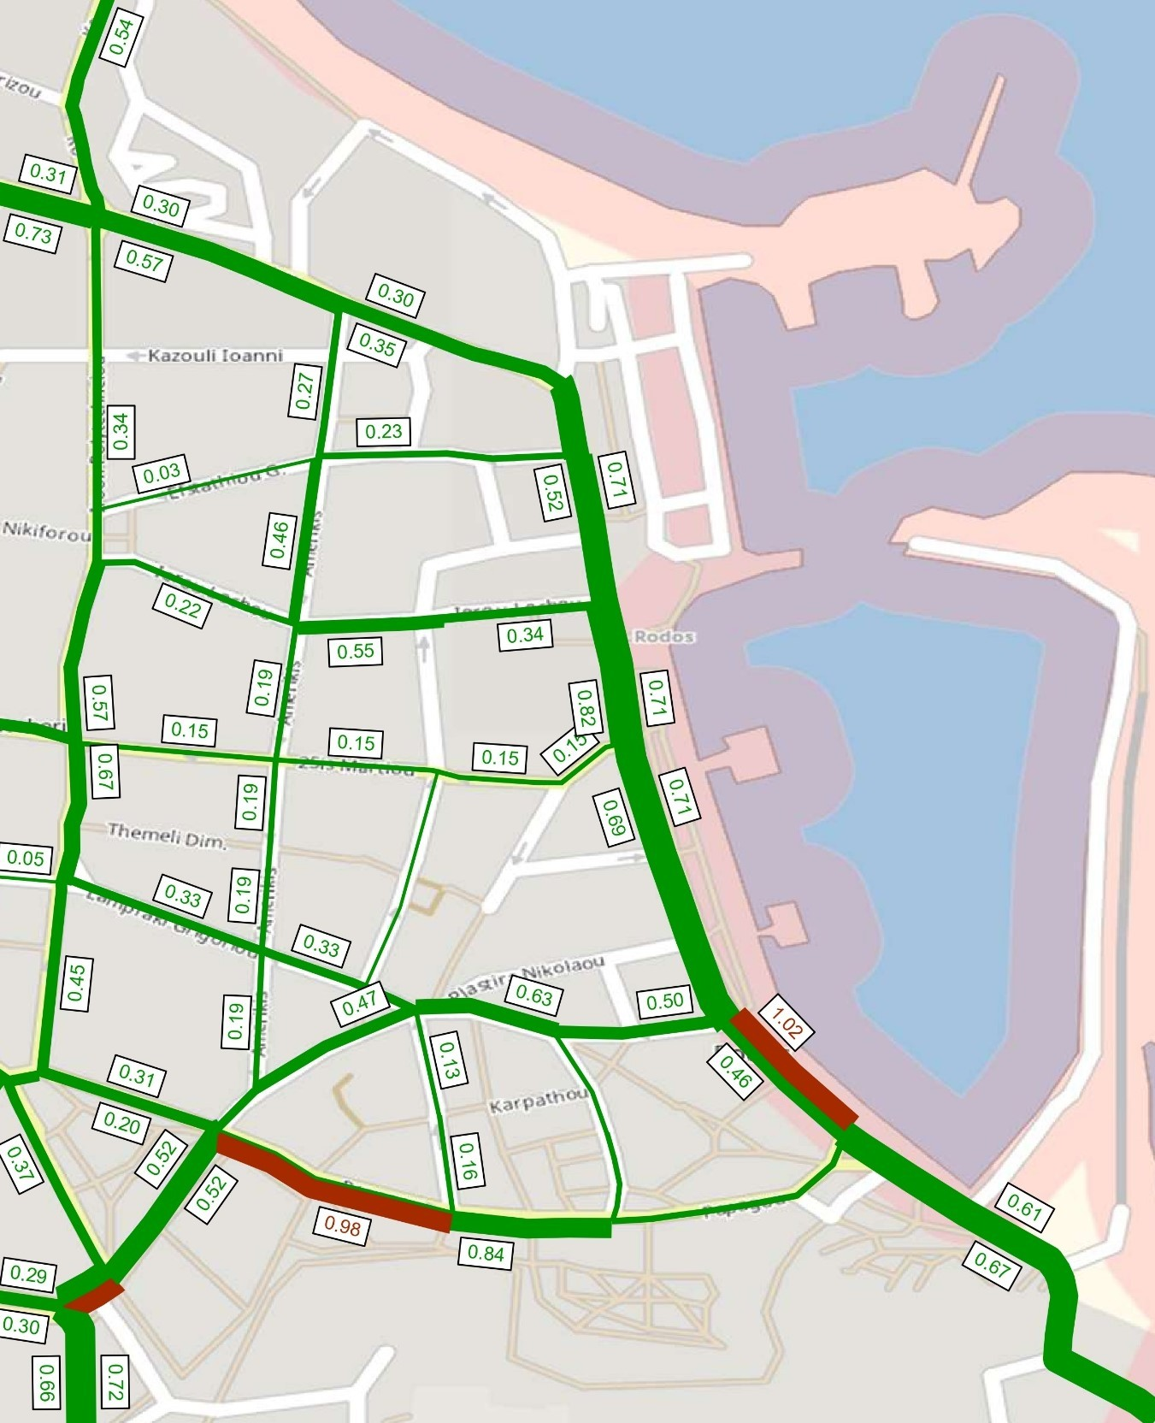
Λόγος φόρτου προς χωρητικότητα
Υφιστάμενη κατάσταση Μελλοντική κατάσταση

Slide 22
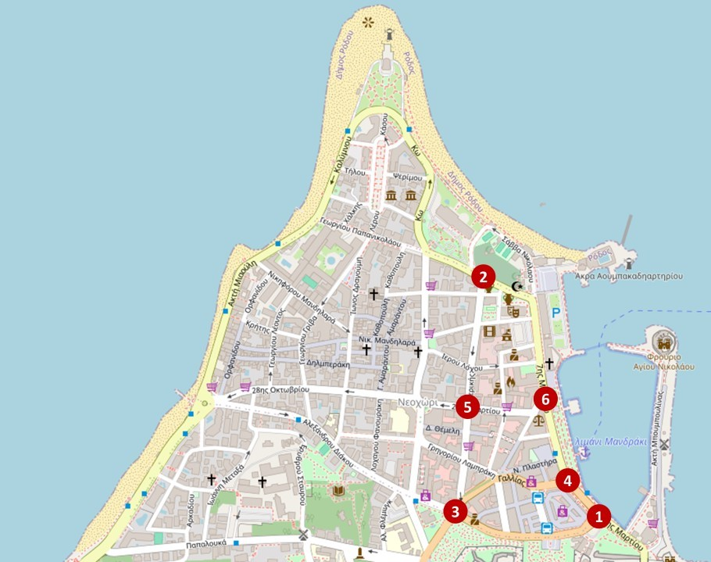

Slide 23
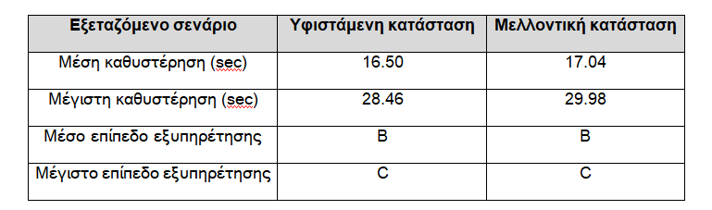
Πίνακας 1: Κόμβος 1 «Παπάγου - 7ης Μαρτίου»

Slide 24
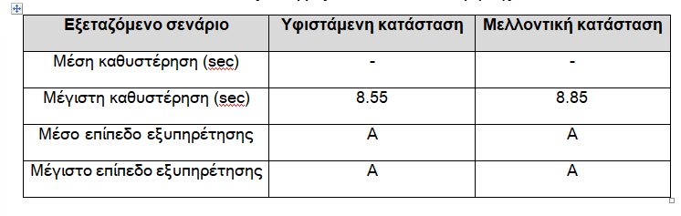
Κόμβος 2: «Παπανικολάου - Αμερικής»

Slide 25
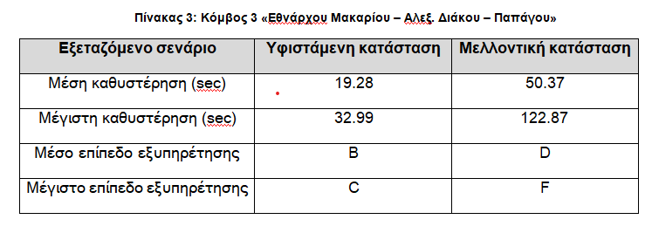
Κόμβος 3: «Εθνάρχου Μακαρίου – Αλ. Διάκου - Παπάγου»

Slide 26
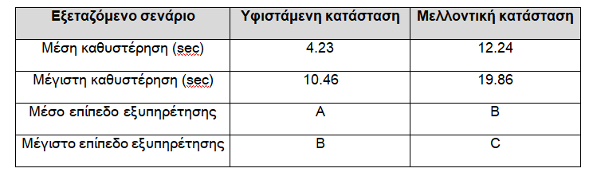
Κόμβος 5: «25^{ης} Μαρτίου - Αμερικής»

Slide 27
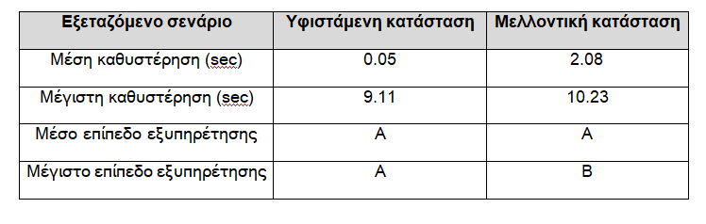
Κόμβος 6«Εθνάρχου Μακαρίου – 7^{ης} Μαρτίου»

Slide 28
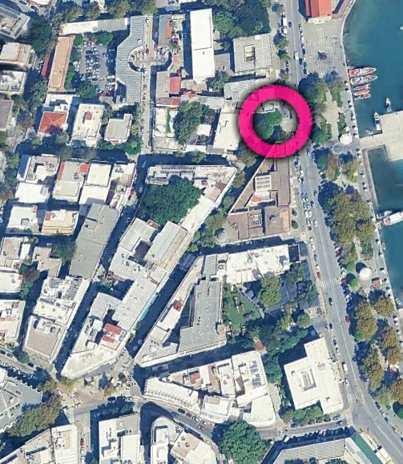
ΣΥΜΒΟΛΗ ΟΔΩΝ
7^{ΗΣ} ΜΑΡΤΙΟΥ & ΕΘΝΑΡΧΟΥ ΜΑΚΑΡΙΟΥ
Σημαντική αύξηση οχημάτων στην οδό Εθνάρχου Μακαρίου
Υφιστάμενη κατάσταση 119 οχήματα
Μελλοντική κατάσταση 487 οχήματα

Slide 29
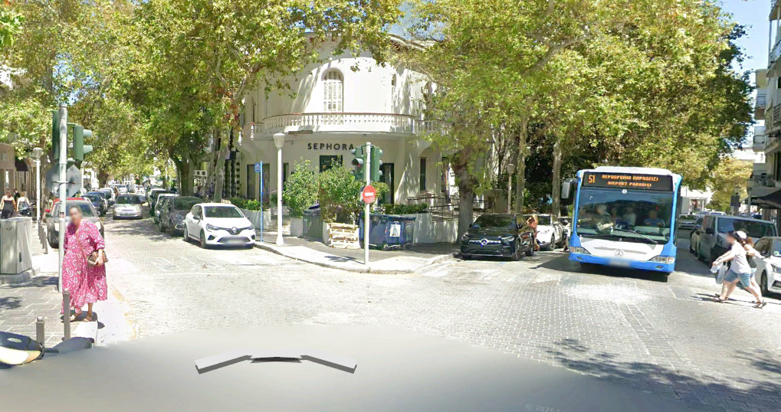
Η οδός Αμερικής λαμβάνει στο μεγαλύτερο μήκος της σημαντικό πρόσθετο αριθμό οχημάτων
594 οχήματα αντί 155 στην υφιστάμενη κατάσταση

Slide 30
ΣΥΜΠΕΡΑΣΜΑΤΑ
Η οδός Αλεξ. Διάκου λαμβάνει στη μελλοντική κατάσταση σημαντικό πρόσθετο αριθμό οχημάτων στην κατεύθυνση προς δύση (512 οχήματα αντί 306 στην υφιστάμενη κατάσταση)
Η οδός Σοφοκλή Βενιζέλου λαμβάνει στη μελλοντική κατάσταση μικρή κυκλοφοριακή επιβάρυνση (623 οχήματα αντί 451 στην υφιστάμενη κατάσταση)
Η οδός Ιερού Λόχου λαμβάνει στη μελλοντική κατάσταση πρόσθετο φόρτο λόγω της αύξησης του φόρτου της οδού 25^{ης} Μαρτίου (100 οχήματα επιπλέον).
ΚΑΤΑΡΓΗΣΗ ΘΕΣΕΩΝ ΣΤΑΘΜΕΥΣΗΣ (89 θέσεις / 14 Μοτο / 1 Γ. ΑμεΑ)
Τάρπον Σπρινγκς: 35 ΘΕΣΕΙΣ ΚΑΙ 1 γενική ΜΟΤΟ
Εθελοντών Δωδεκανησίων : 27 θέσεις και 8 θέσεις γενικής ΜΟΤΟ
Γαλλίας: 15 θέσεις και 5 θέσεις γενικής ΜΟΤΟ
Τμήμα Γρηγορίου Λαμπράκη: 12 θέσεις και 1 θέση Γενικής ΑμεΑ

Slide 31
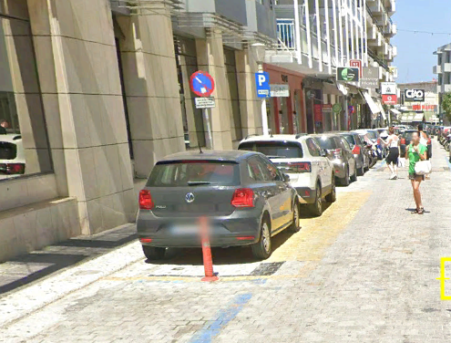
Ρυθμίσεις τροφοδοσίας καταστημάτων
ΙΣΧΎΟΥΣΑ ΚΑΝΟΝΙΣΤΙΚΗ ΑΠΟΦΑΣΗ:
ΑΡΙΘΜΟΣ ΑΠΟΦΑΣΗΣ 312/2020 (ΑΔΑ: ΨΟ5ΩΩ1Ρ-Ε3Κ)
Ωράριο από 07:00 έως 11:00 και από 17:00-19:00
Απαιτείται:
Λήψη νέας απόφασης περί καθορισμού συγκεκριμένου χρονικού διαστήματος κατά τις πρώτες πρωινές ώρες της ημέρας για την εξυπηρέτηση της τροφοδοσίας των καταστημάτων της περιοχής.
**Κατά το χρονικό αυτό διάστημα θα επιτρέπεται η πρόσβαση οχημάτων ανεφοδιασμού μέσω των οδών Ταρπον Σπρινγκς, Γαλλίας και Εθελοντών Δωδεκανησίων.

Slide 32
Απαραίτητα μέτρα για την εφαρμογή των πεζοδρομήσεων
Νέες κυκλοφοριακές ρυθμίσεις στη συμβολή των οδών Εθνάρχου Μακαρίου και 7^{ης} Μαρτίου
Ακτινικές διαδρομές δημόσιας συγκοινωνίας από την περιοχή Ροδίνι και Ανάληψη προς το κέντρο της πόλης
Νέα χωροθέτηση θέσεων σε ξενοδοχειακές μονάδες που είναι στις οδούς που πεζοδρομούνται
Νέα χωροθέτηση θέσεων σε ΑμεΑ (ατομικές) πλησίον της οικίας.

Slide 33
Απαραίτητα μέτρα για την εφαρμογή των πεζοδρομήσεων
Στα τμήματα των οδών που πεζοδρομούνται
Να επιτρέπεται η διέλευση οχημάτων Ελληνικής Αστυνομίας, Ασθενοφόρων και Πυροσβεστικής.
Να απαγορευτεί η ανάπτυξη τραπεζοκαθισμάτων επί του οδοστρώματος στα τμήματα των οδών που πεζοδρομούνται

Slide 34
Οι προτεινόμενες παρεμβάσεις αποσκοπούν :
Στη βελτίωση της λειτουργικότητας του δημόσιου χώρου
Στην ενίσχυση της κίνησης των πεζών
Στον περιορισμό της διαμπερούς κυκλοφορίας στο κέντρο της πόλης
Στη βελτίωση των κυκλοφοριακών και περιβαλλοντικών συνθηκών της περιοχής παρέμβασης.

Slide 35
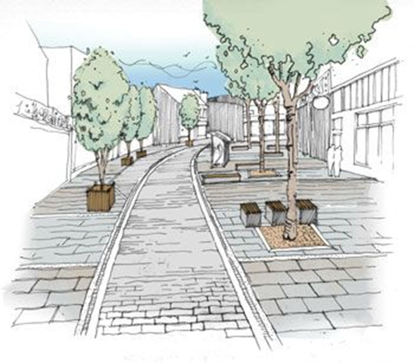

Οι πεζόδρομοι αποτελούν θεμελιώδη εργαλεία για τη βιώσιμη αστική κινητικότητα. Στόχος τους είναι η δραστική μείωση της ατμοσφαιρικής ρύπανσης και του θορύβου, η αύξηση της οδικής ασφάλειας και η αναβάθμιση του δημόσιου χώρου.
Ταυτόχρονα,
ευνοούν την τοπική οικονομία
Σας ευχαριστούμε
ΔΙΕΥΘΥΝΣΗ ΤΕΧΝΙΚΩΝ ΕΡΓΩΝ ΚΑΙ ΥΠΟΔΟΜΩΝ
ΤΜΗΜΑ ΚΥΚΛΟΦΟΡΙΑΣ ΚΑΙ ΑΔΕΙΩΝ ΜΕΤΑΦΟΡΩΝ

